Slide 1
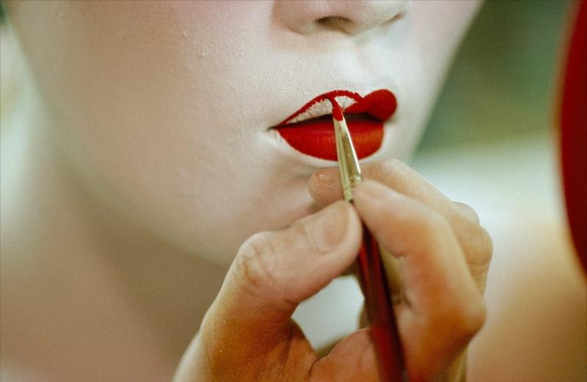
Gheise si chimonouri

Slide 2
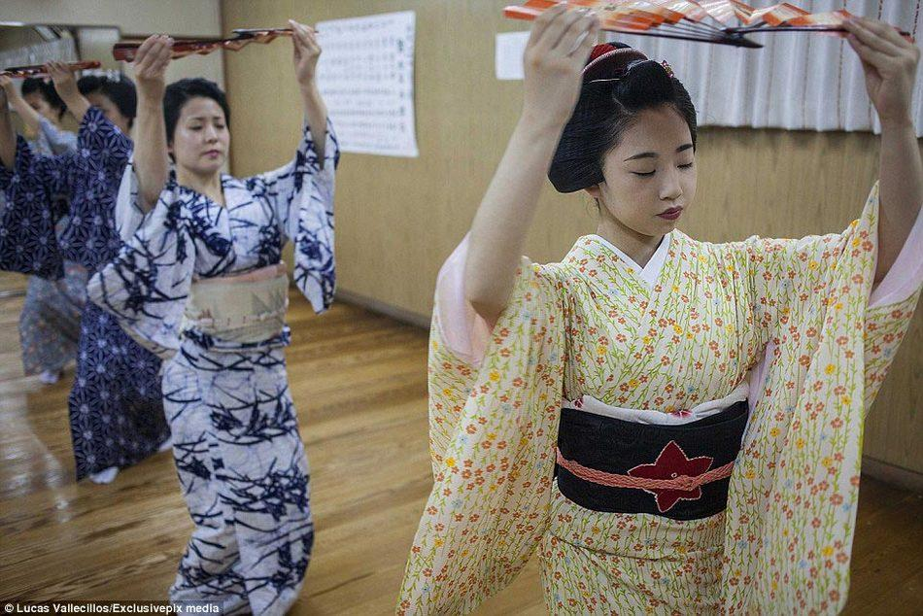
Gheișa (芸者 geisha, însemnând „artist/ă” sau „persoană a artelor”; numită uneori și geiko 芸子, maiko 舞子 sau geigi 芸妓) este o damă de companie care în același timp este și dansatoare și interpretă de artă tradițională japoneză.

Slide 3
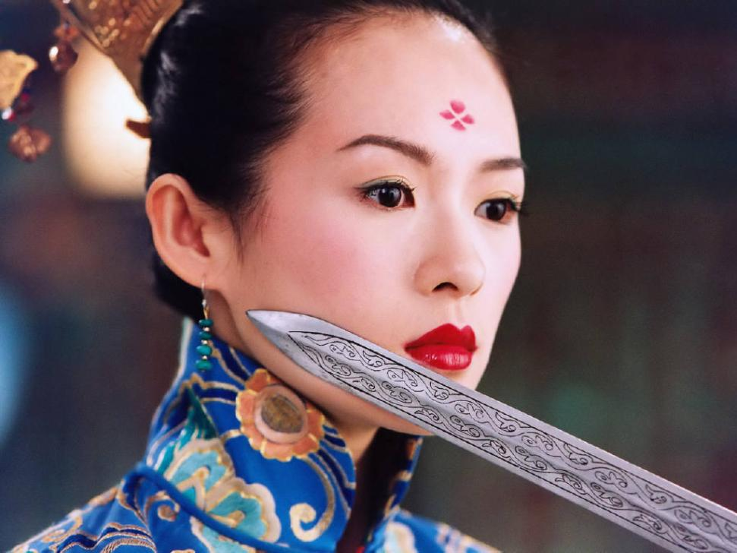

Slide 4
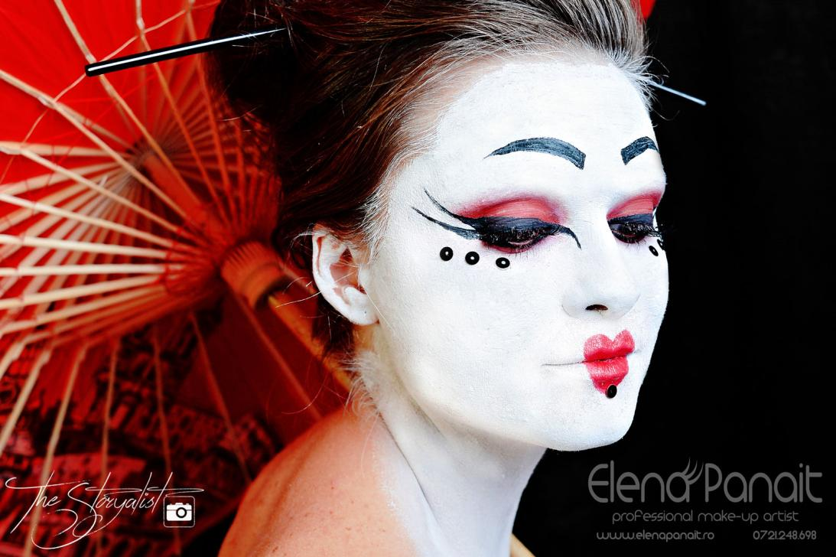
În timp ce diferite tipuri de curtezani puneau accent pe plăcerile sexuale, gheişele se specializau pe artele tradiţionale japoneze, muzică, dans, ceremonia ceaiului, conversaţii cu bărbaţi. Pe măsură ce îndemânarea artistică a curtezanilor de rang înalt era în declin, cererea de artişti-gheişă (bărbaţi sau femei) era în creştere.

Slide 5
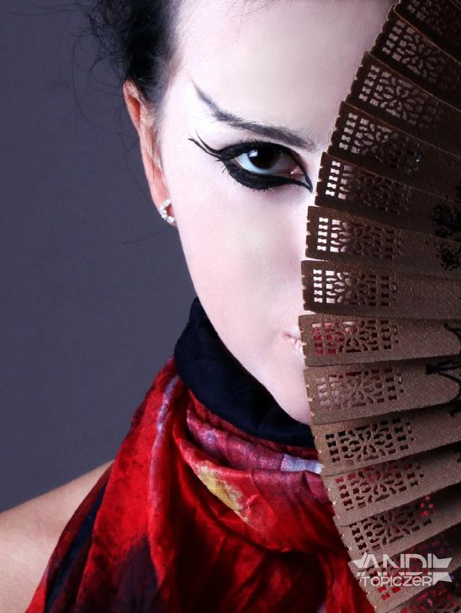
În timpul copilăriei, viitoarele gheişe lucrau adeseori ca servitoare sau asistente ale unei gheişe experimentate. În această perioadă, viitoarea gheişă era însărcinată cu diferite treburi:curăţenia casei, primirea unor comisioane. Totodată, fata trebuia să meargă şi la şcoală pentru a se instrui.

Slide 6
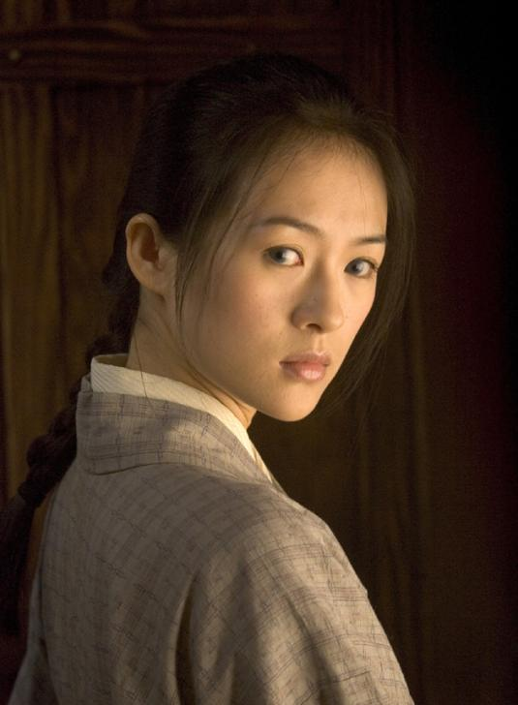
În timpul ocupaţiei americane a Japoniei după ce de-al Doilea Război Mondial, unele femei tinere, doritoare de a aduna bani, pretindeau că sunt gheişe şi ofereau favoruri sexuale militarilor americani.

Slide 7
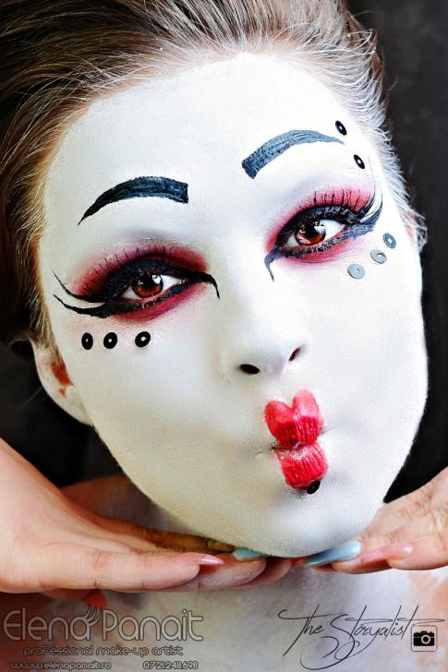
Gheişele veritabile au pregătire artistică şi educaţie specifică, însă există şi aşa-numitele gheişe de băi (onsen geisha), care sunt de fapt prostituate şi nu au nici una dintre calităţile celorlalte.

Slide 8
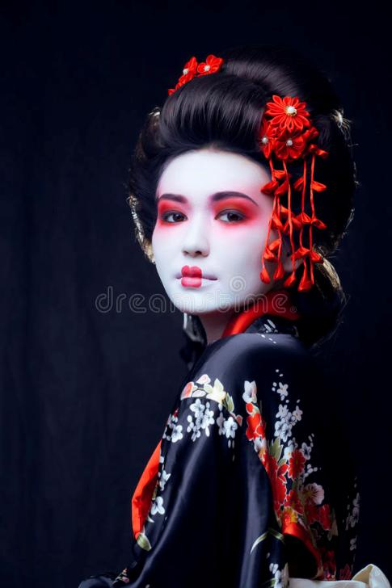
Când o gheişă se retrage din viaţa publică organizează o ceremonie:hiki-iwai, care poate avea diverse semnificaţii:gheişa poate ieşi pur şi simplu din comunitatea de gheişe, se poate retrage din cauza vârstei înaintate, se poate căsători sau poate deveni instructoarea unor gheişe începătoare.

Slide 9
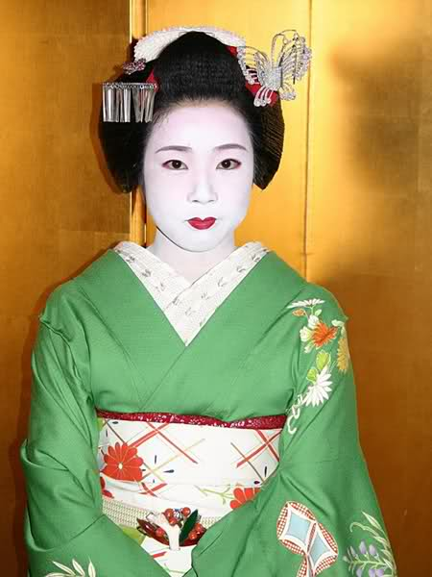

Slide 10
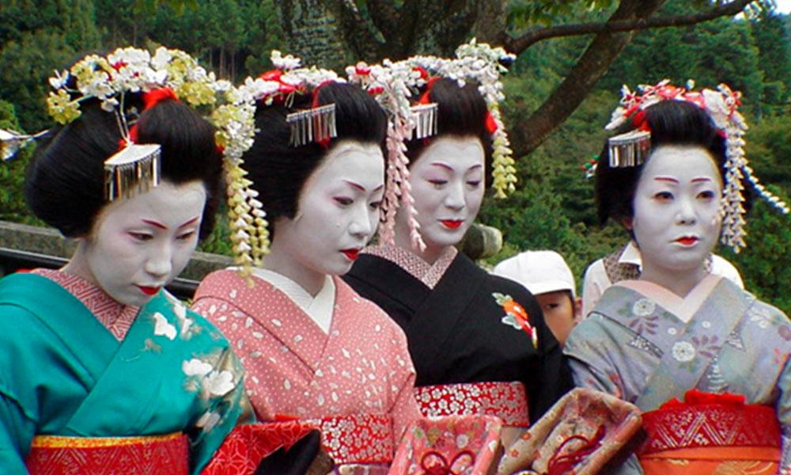

Slide 11
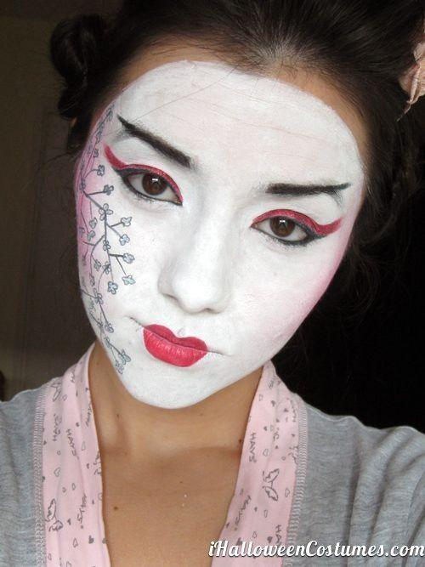

Slide 12
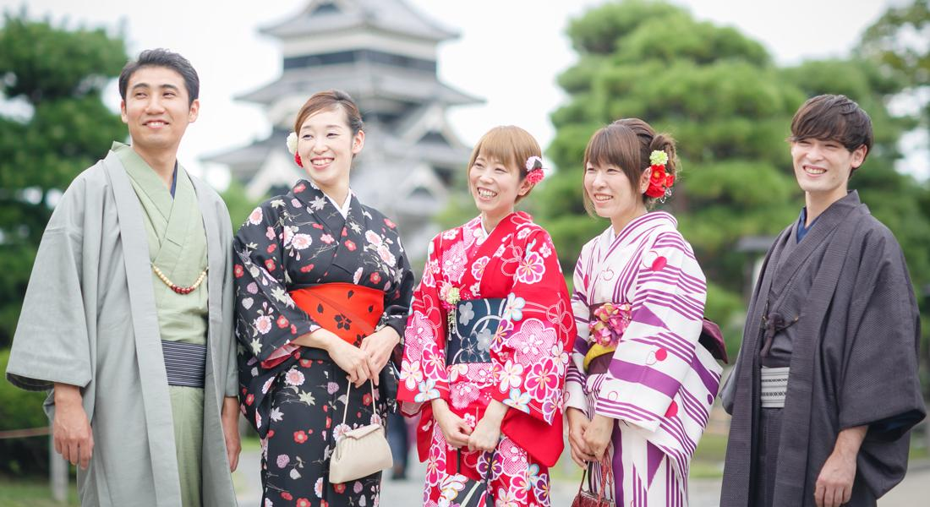
Gheișele poartă kimono. Gheișele-ucenice au kimonouri viu și divers colorate cu un obi (eșarfă care se leagă în jurul brâului) extravagant. Gheișele mai experimentate poartă kimonouri cu stiluri, modele și culori mai sobre. Se spune că o gheișă niciodată nu este văzută cu un kimono mai mult de o dată în timp ce produce divertisment. Kimonourile gheișelor sunt decoltate la spate, pentru că în lumea japoneză, ceafa și gâtul sunt folosite în ritualul seducției bărbaților.

Slide 13
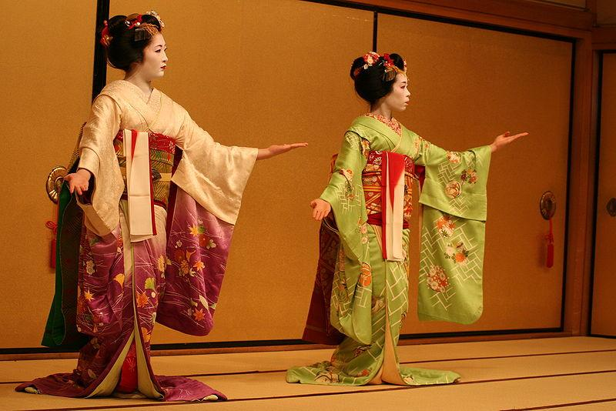

Slide 14
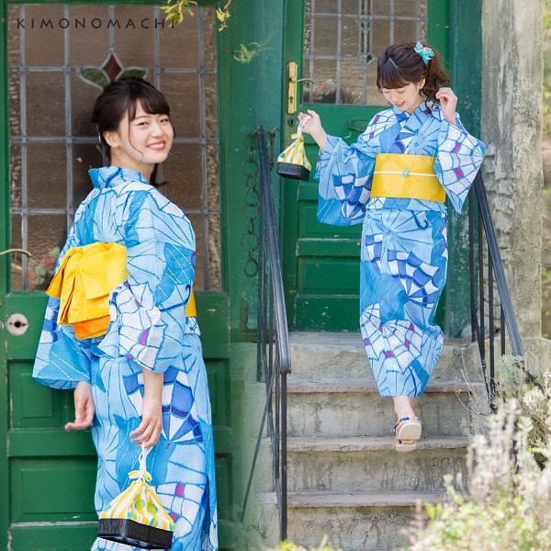

Slide 15
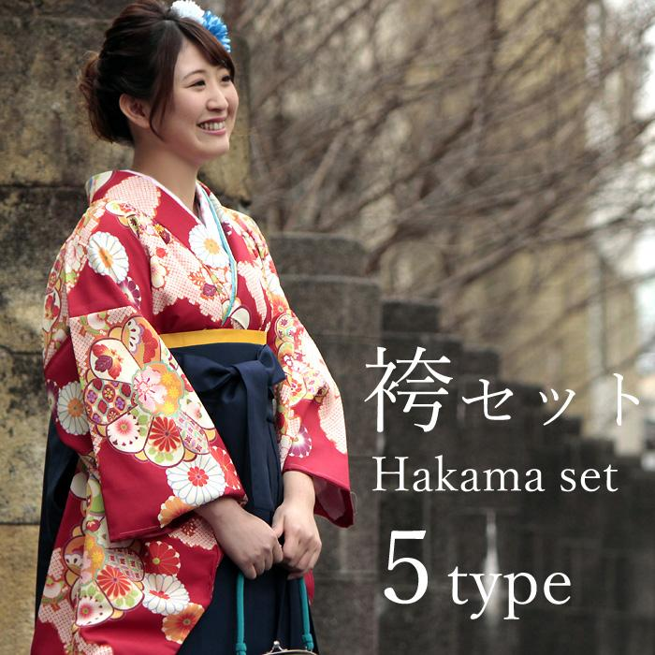

Slide 16
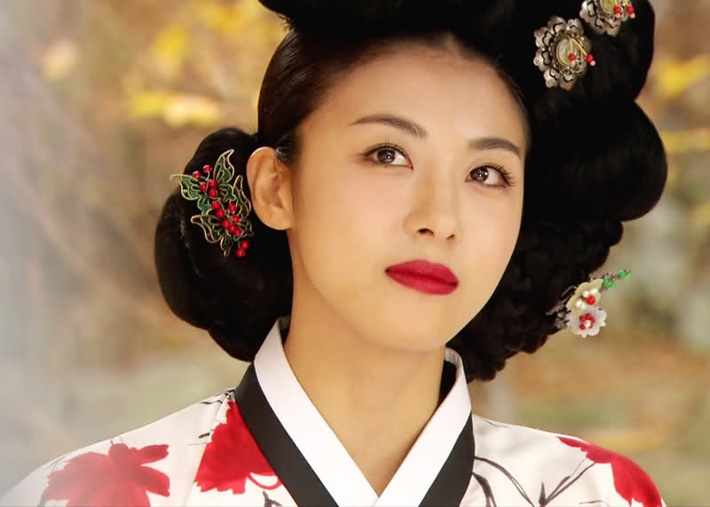

Slide 17
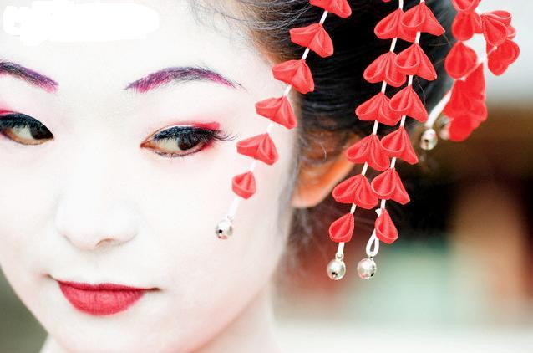
Gheisele muncesc in Okyva, unde si locuiesc pana cand patrund in aceasta lume, alaturi de Okasan (matroana lor) si surorile (celelalte gheise). Desi sunt platite pentru treburile de menaj realizate in diferite case, mare parte din banii adusi de ele ajung la Okyva. Banii sunt utilizati pentru a suporta costurile intretinerii Okiva.

Slide 18
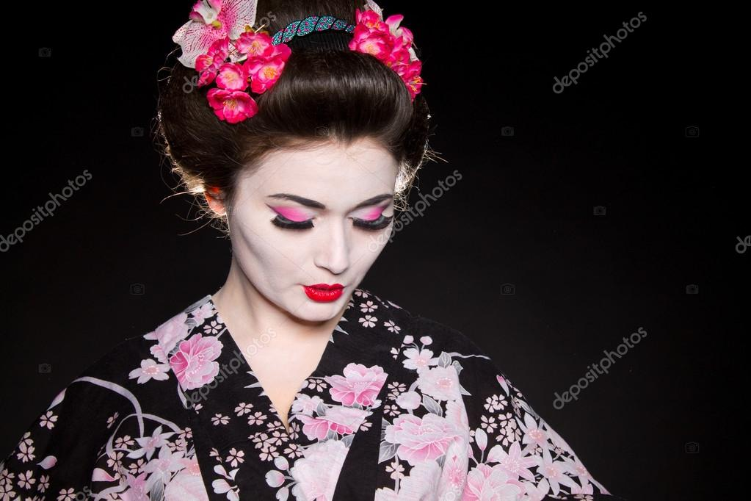

Slide 19
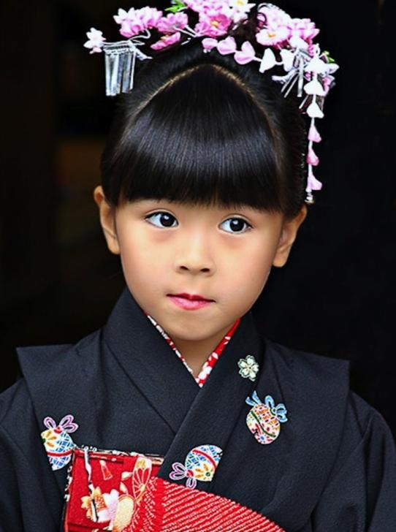

Slide 20
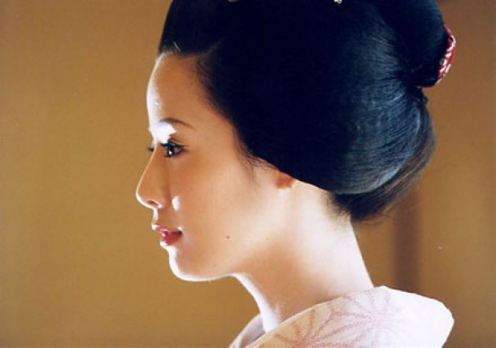
Coafurile gheișelor au variat de-a lungul istoriei. În trecut, femeile iși purtau părul pe umeri în unele perioade, și prins desupra capului în altele. În secolul al XVII-lea a aparut tradiționala shimada, un fel de coc elaborat, purtat de gheișele consacrate.

Slide 21
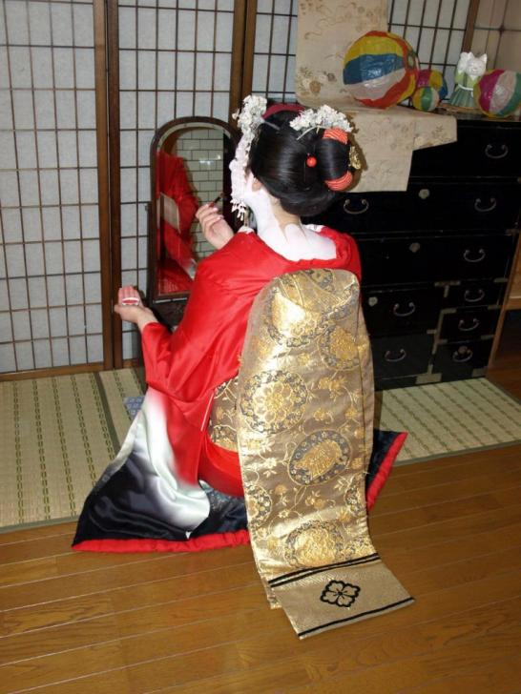
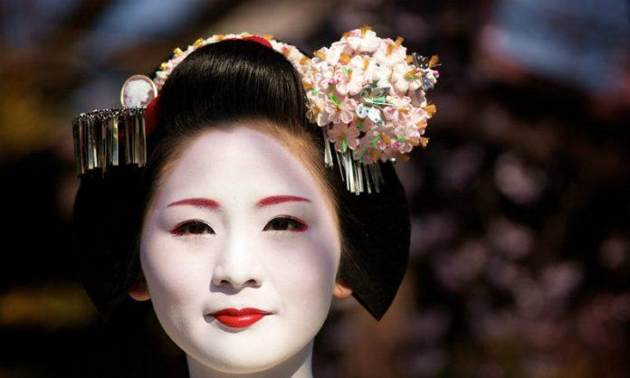

Slide 22
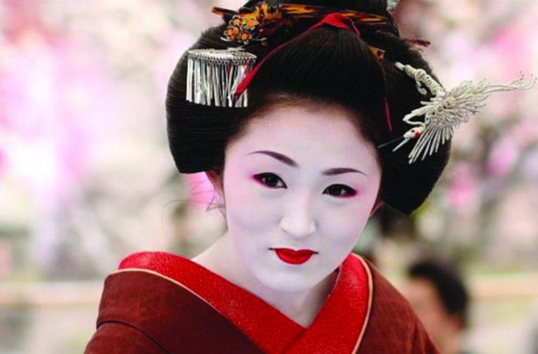
Gheișele erau învățate să doarmă cu gâtul pe niște mici suporturi ("takamakura") în loc de perne, astfel încât să își țină coafura în stare perfectă până a doua zi. Pentru a impune acest obicei, mentorii lor puneau orez în jurul suportului. Dacă capul gheișei aluneca de pe suport, în timp ce aceasta dormea, orezul se lipea de păr stricând coafura.

Slide 23
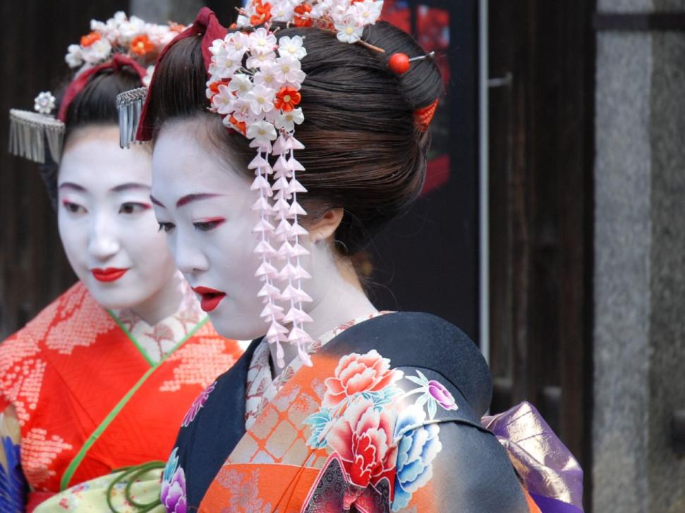

Slide 24
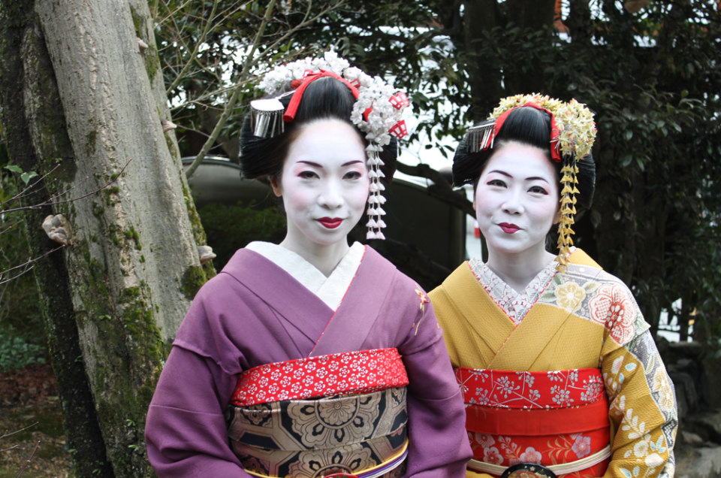

Slide 25
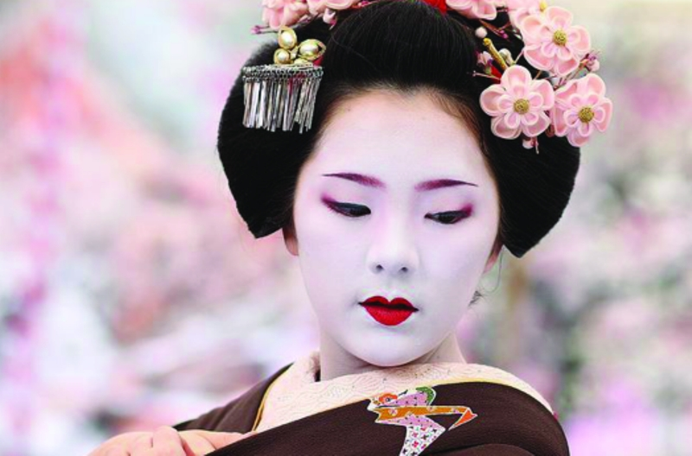

Slide 26
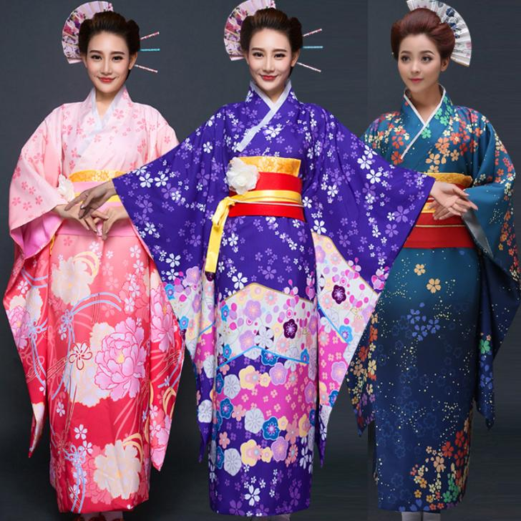

Slide 27
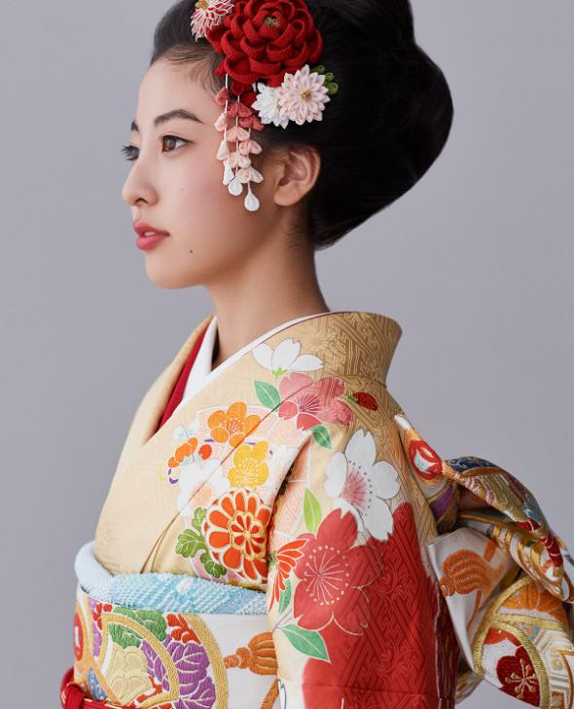
Kimono-urile sunt realizate manual pentru gheise, acesta fiind creat sub propriile lor indrumari. Aspectul kimonourilor este diferit in functie de anotimp dar sunt absolut toate kimonourile sunt realizate din matase. Gheisele petrec aprozimativ 2 ore pentru a se machia, a-si aranja parul si a se imbraca in kimono.

Slide 28
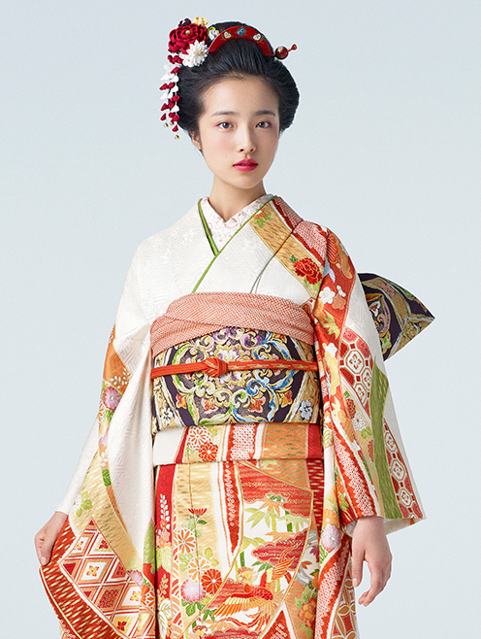
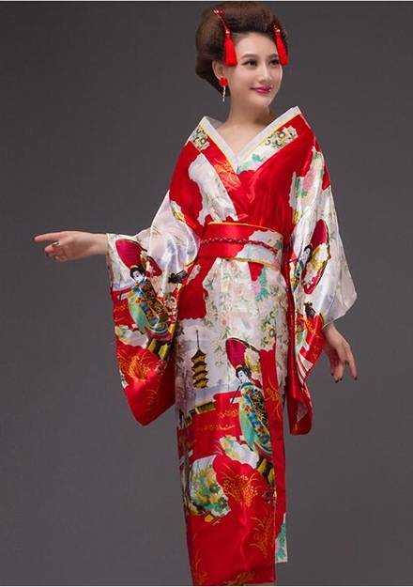

Slide 29
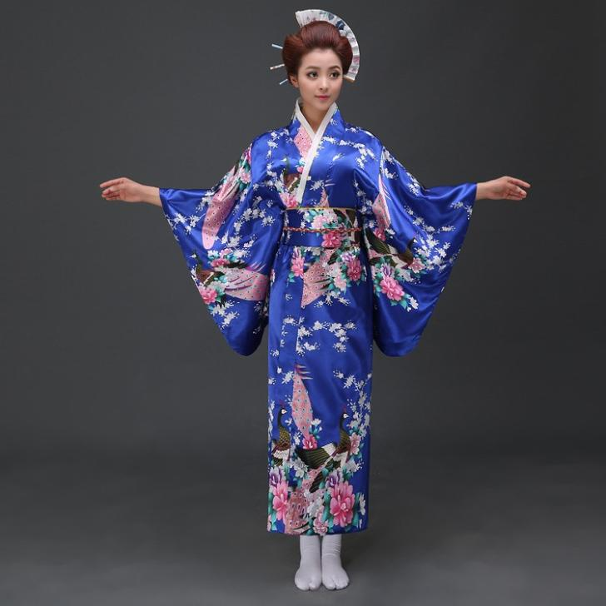

Slide 30
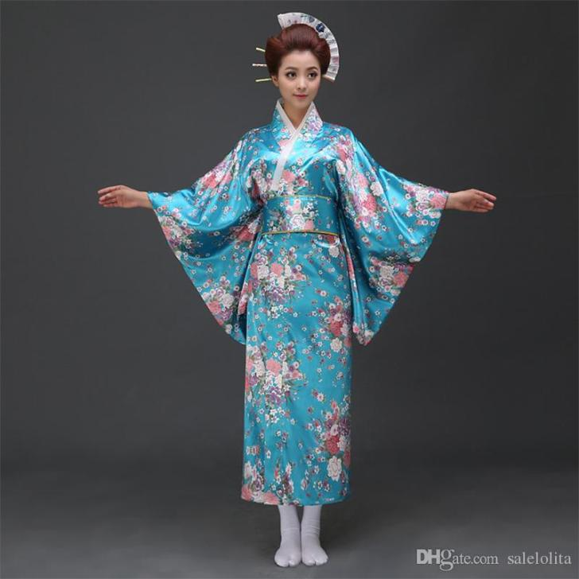

Slide 31
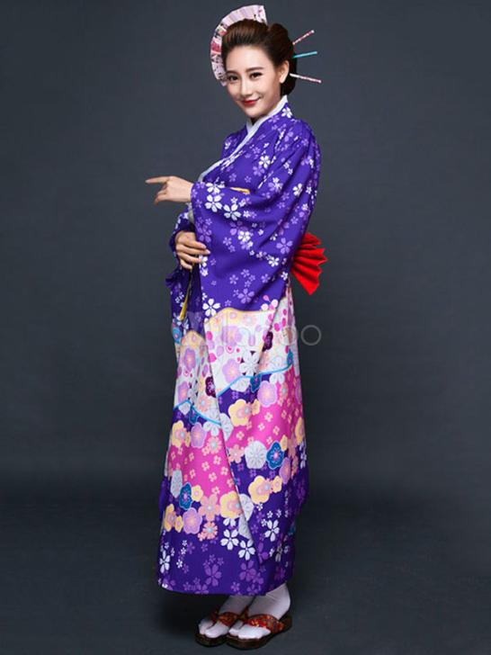
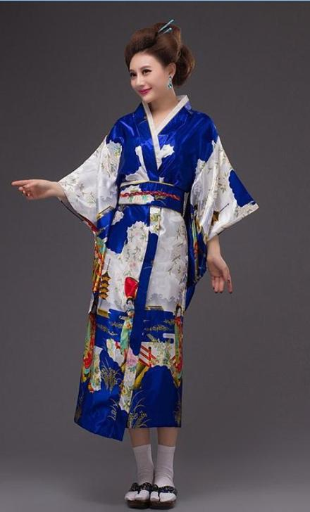

Slide 32
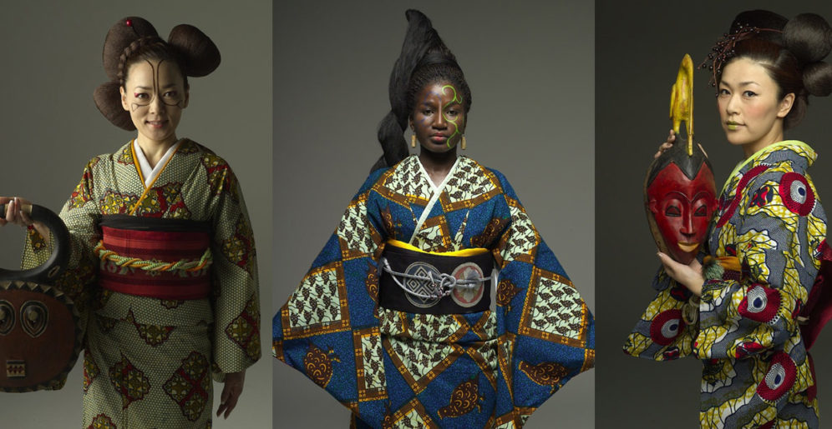

Slide 33
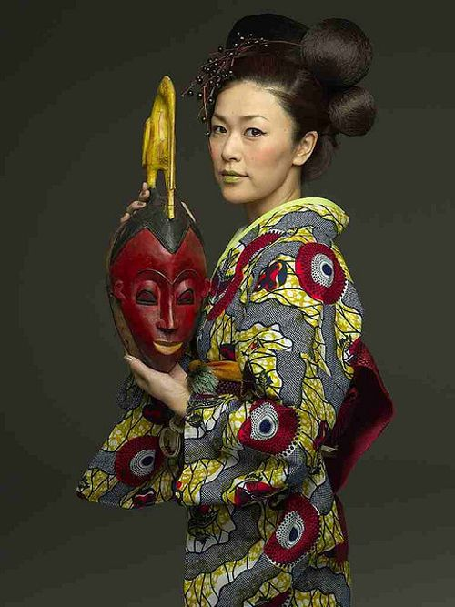
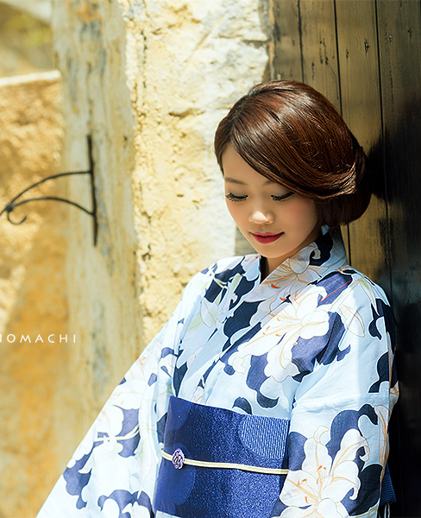

Slide 34
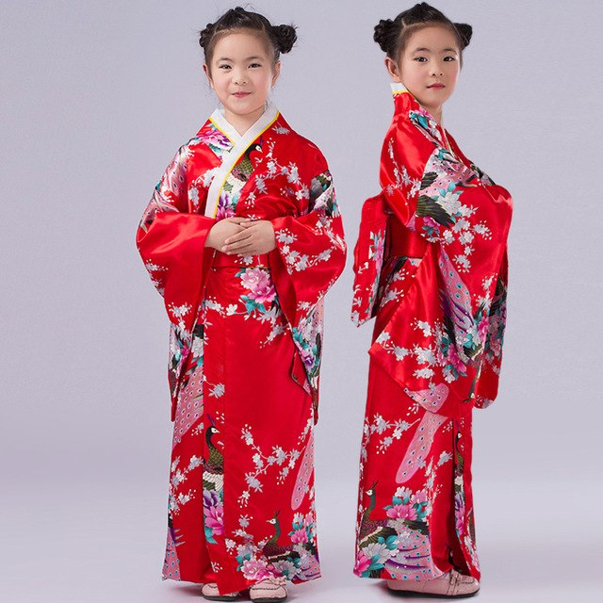

Slide 35
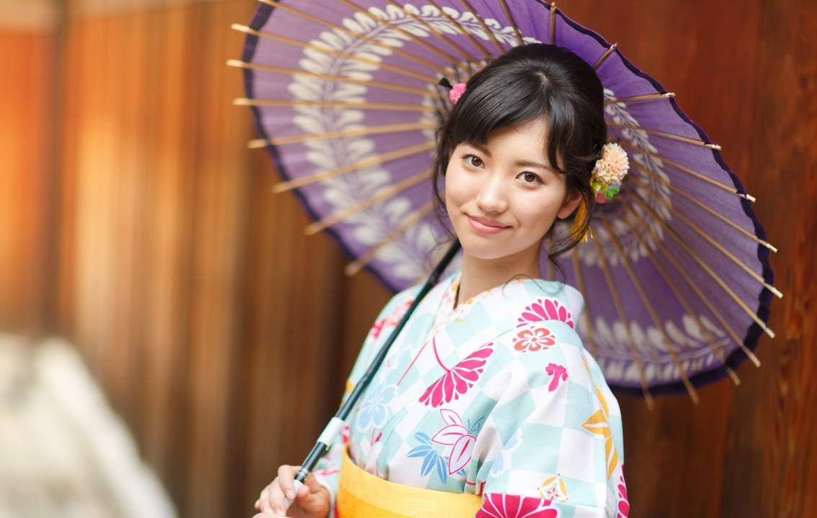

Slide 36
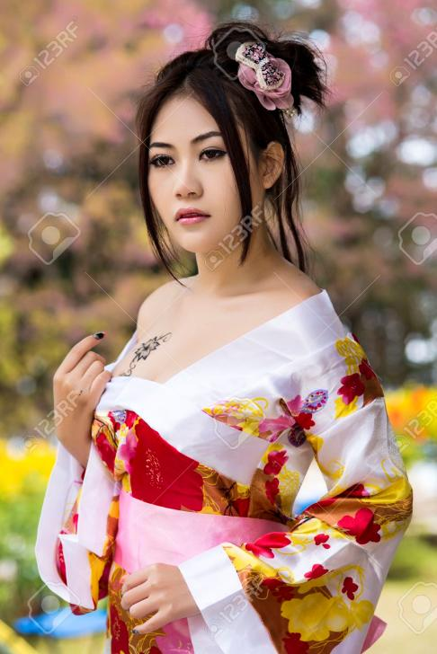
Kimono-ul (着物?)^{[1]} este costumul național al Japoniei. La origine, cuvântul kimono ad-literam însemna: lucru de îmbrăcat (ki „a îmbrăca”, mono „lucru”),^{[2]} dar acum a ajuns să desemneze un anumit tip de îmbrăcăminte tradițională în întregime. Este un simbol al culturii japoneze și unul din cele mai rafinate costume naționale din lume^{[necesită citare]}. Este folosit ca piesă de vestimentație cu ocazia festivalurilor importante și ale evenimentelor formale, emanând eleganță și formalitate.

Slide 37
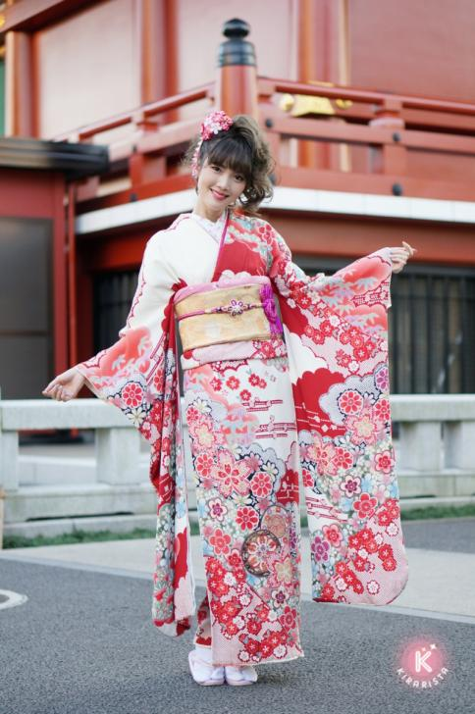

Slide 38
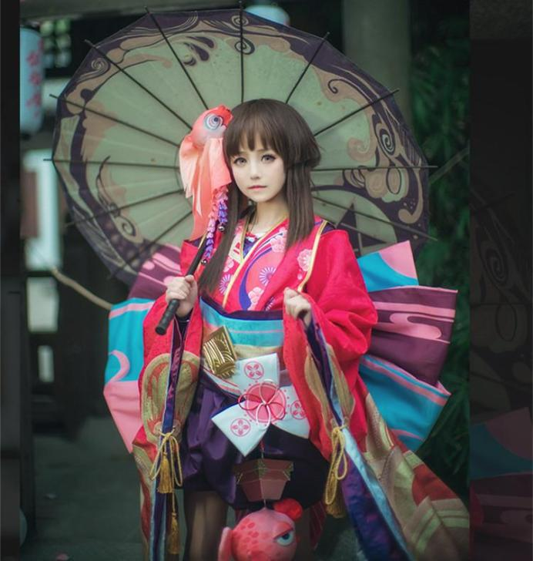

Slide 39
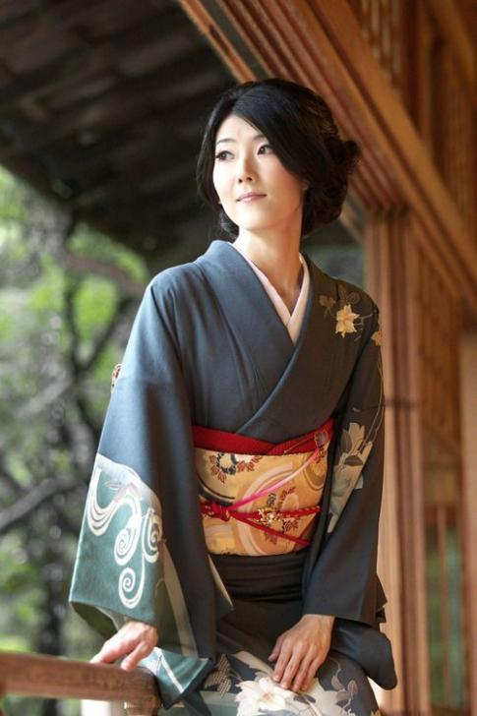
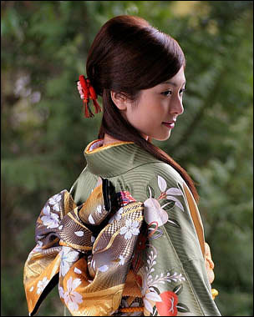

Slide 40
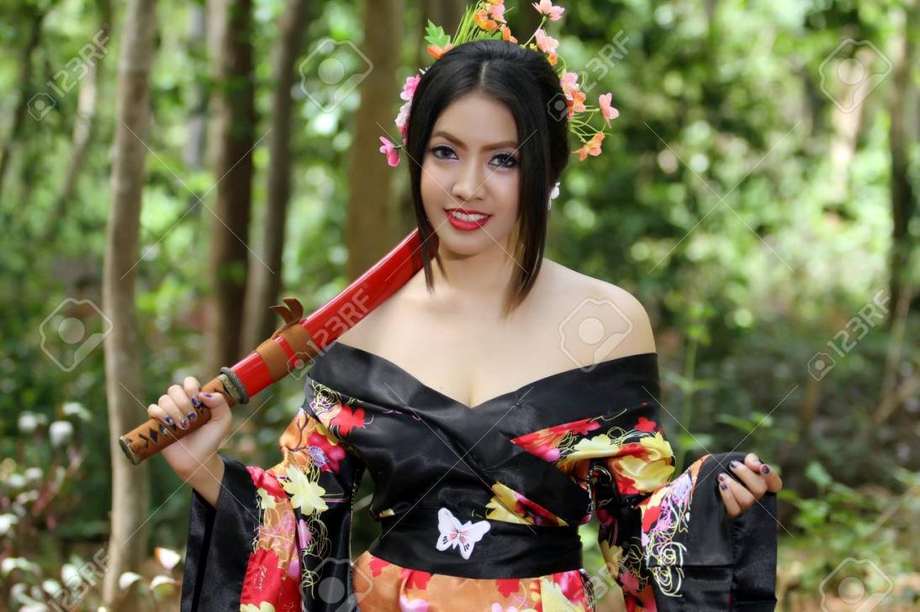

Slide 41
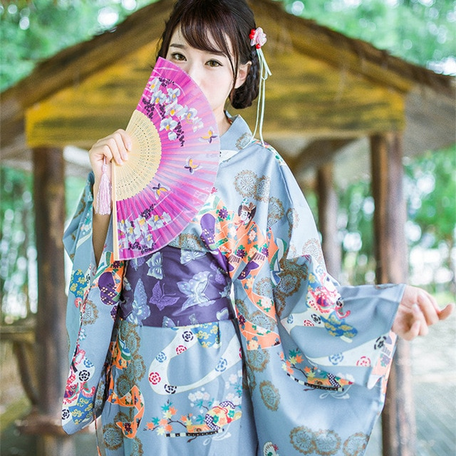
Kimono-ul este format din piese multiple de material sub forma literei T, așezate în așa fel încât tivul să ajungă la glezne, manșoane atașate acestor piese și mâneci lungi și largi. Kimono-urile sunt cel mai adesea înfășurate în jurul trupului, având tot timpul partea stângă peste cea dreaptă (excepție făcând înmormântările) și sunt prinse de o centură numită obi, ce este legată la spate. Delicata vestimentație este purtată de obicei împreună cu încălțăminte tradițională (în special zōri sau geta) și șosete (tabi)

Slide 42
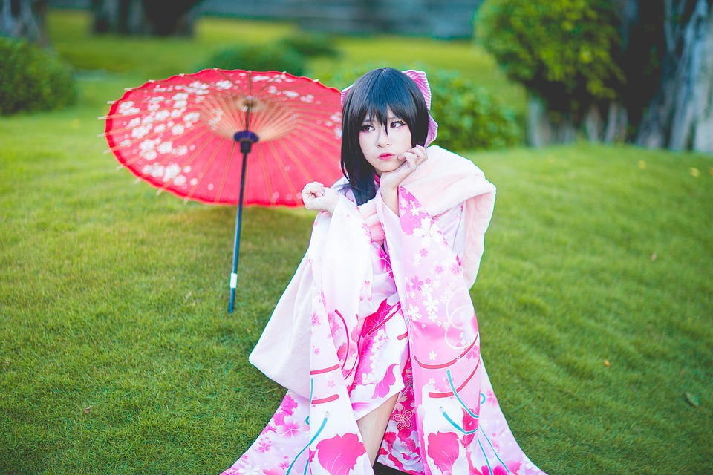

Slide 43
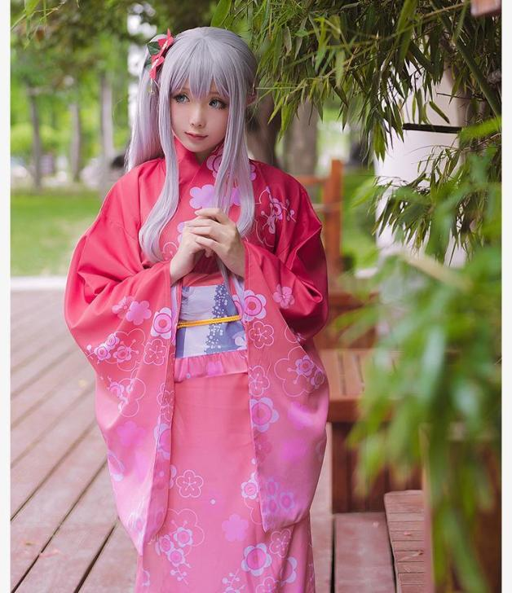

Slide 44


Slide 45
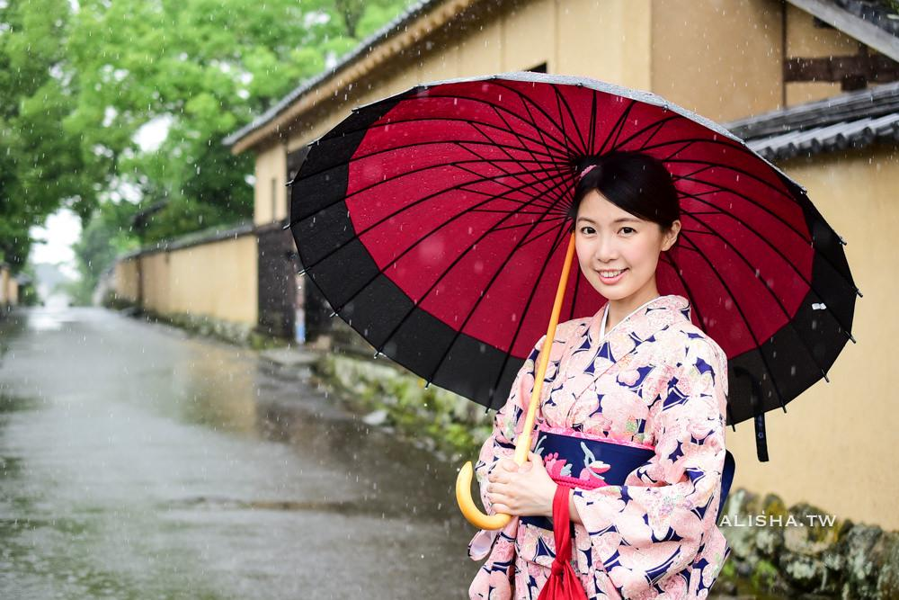
In afara naturii sexuale a stilului de viata al gheiselor, nu numai ca ele nu pot fi considerate prostituate, dar nici nu au voie sa aiba relatii de lunga durata, atata timp cat decid sa devina gheise. Daca se casatoresc trebuie sa renunta la aceasta meserie.

Slide 46
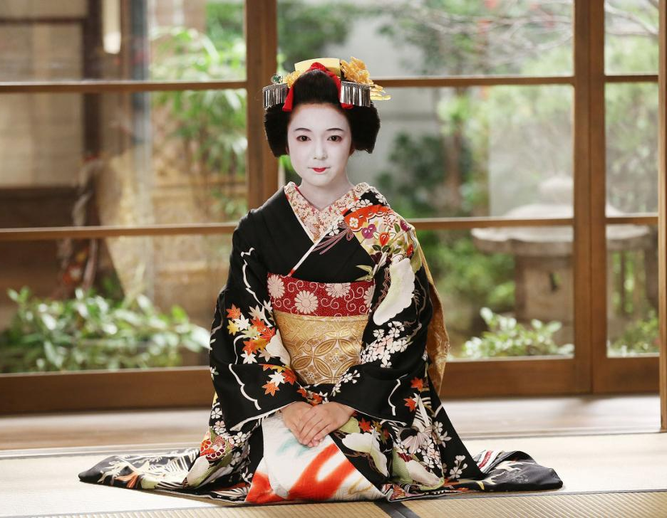

Slide 47

Femeile poartă diferite feluri de komonouri festive. Cel purtat de mireasă este din mătase albă cu roșu, cu brocart sau broderii. Femeile căsătorite poartă kimonouri de culori mai închise, cu design mai simplu pentru ocazii festive, și de culoare neagră fără design pentru înmormântări.

Slide 48


Slide 49


Slide 50

sulu.ioan@gmail.c0m

